Slide 1


ANDIJON VILOYATI PEDAKOGIK
MAHORAT MARKAZI
AMALIY FANLAR VA MAKTABDAN TASHQARI TA`LIM METODIKASI KAFEDRASI
MUSIQA FANI O‘qituvchisi Nodira To’xtashevaning
Botir Zokirov hayoti va ijodi.Yalla guruhi mavzusida tayyorlagan
TAQDIMOTI

Slide 2
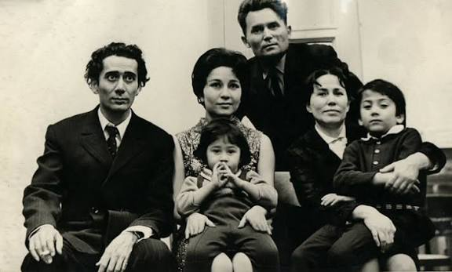
Mavzu: Botir Zokirov hayoti, ijodi va "Yalla" guruhining shakllanishi
Taqdimotchi: Toshboltayev Abduqayum

Slide 3
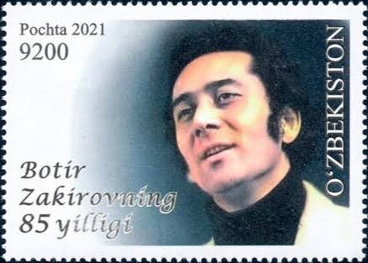
Botir Zokirov – Oʻzbek estradasi asoschisi
Tugʻilgan yili va joyi: 1936-yil 26-aprel, Toshkent shahri (san'atkorlar oilasida).
Unvoni: Oʻzbekiston xalq artisti.Taniqli xususiyati: Noyob bariton ovoz egasi, milliy va jahon estradasi sintezini yaratgan buyuk xonanda, aktyor, rassom va reissyor.

Slide 4
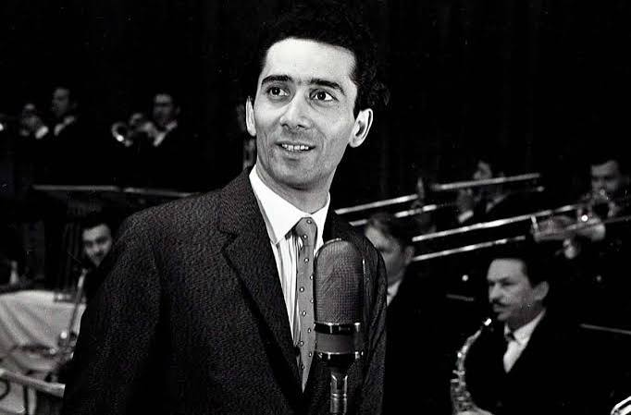
Ijodiy yoʻli va mashhur qoʻshiqlariIlk qadamlar:
Toshkent davlat konservatoriyasi va Toshkent teatr va rassomlik san'ati institutida tahsil olgan."Mugʻom" ansambli: 1957-yilda Moskvadagi Yoshlar va talabalar festivalida "Arab tangosi" ("Ya Mustafo") qoʻshigʻi bilan jahonga tanilgan.

Slide 5
Oltin repertuar:
“Arab tangosi”
“Ra`no”
“O`zbekiston”
“Maftun bo`ldim”

Slide 6
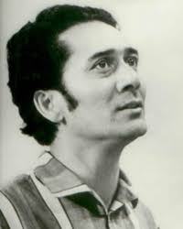
Koʻp qirrali ijodkor
Kino va Teatr: "Kichik muzey",
"Dahoning yoshligi" va boshqa filmlarda rol oʻynagan
va qoʻshiqlar kuylagan.
Rassomlik: Oʻzbekistonning goʻzal tabiatini va inson
ruhiyatini aks ettirgan bir qancha tasviriy san'at asarlari
muallifi.
Toshkent Estrada Teatri: 1972-yilda Oʻzbekistonda birinchi professional estrada teatriga asos solgan va unga rahbarlik qilgan.

Slide 7
"Yalla" guruhining tashkil topishi
Tashkil topgan yili:1970-yil (Toshkent teatr va rassomlik instituti qoshida).
Asoschilar va shakllanish: Farruh Zokirov, Sergey Avanesov, Bahriddin Joʻrayev va boshqa yosh musiqachilar.
Botir Zokirovning oʻrni: Guruhning shakllanishiga bevosita rahbarlik qilgan, ularga yoʻl-yoʻriq koʻrsatib, milliy va zamonaviy uslubni birlashtirish gʻoyasini bergan.

Slide 8
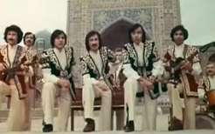
"Yalla" guruhining choʻqqiga chiqishi
Badiiy rahbar: Farruh Zokirov (Botir Zokirovning
ukasi)
Musiqiy uslub: Oʻzbek xalq kuylari va zamonaviy
Rok pop musiqasining noyob uygʻunligi.
Vizual obraz: Sahnada milliy cholgʻular (sato, doira,
tanbur) va zamonaviy cholgʻularning birgalikda ishlatilishi.

